Slide 1

Ruuk
Pinngortitaleriffik
Grønlands Naturinstitut
Greenland Insitute of Natural Resources
100 manuelle skridt i et ét skript
Ida Bomholt Dyrholm Jacobsen
Biolog, Pingortitalieriffik

Slide 2
Ruuk
100 manuelle skridt i et ét skript
Ida Bomholt Dyrholm Jacobsen
Pinngortitaleriffik
Grønlands Naturinstitut
Greenland Insitute of Natural Resources
Feltarbejde/
dataindsamling
Rådata (csv)
Bearbejdet data (excel)
Data klar til database (csv)
Kvalitetstjek (excel)

Slide 3
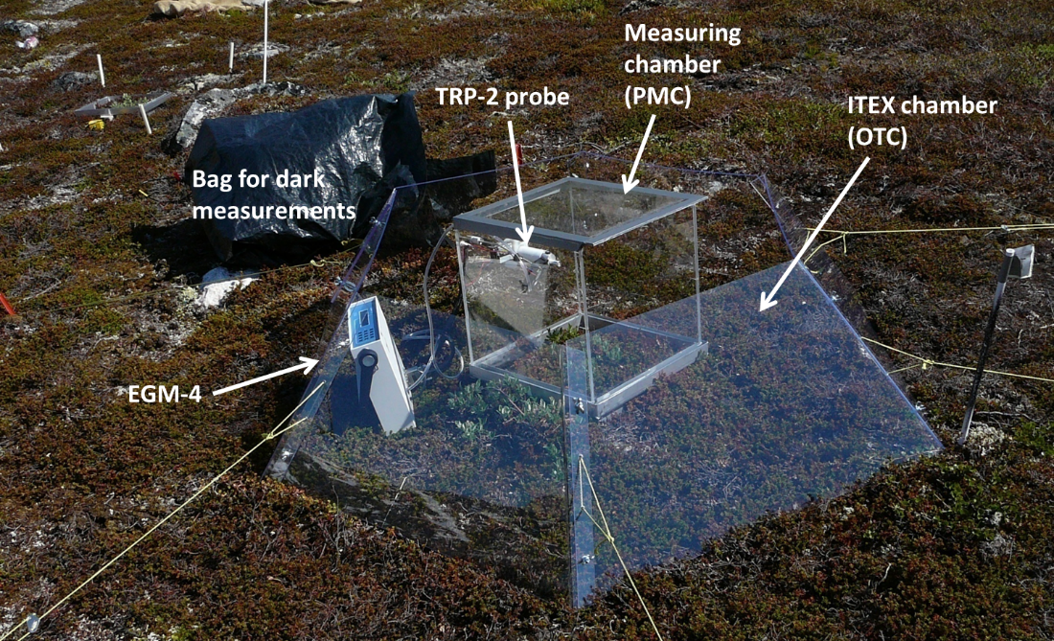
Ruuk
100 manuelle skridt i et ét skript
Ida Bomholt Dyrholm Jacobsen
Pinngortitaleriffik
Grønlands Naturinstitut
Greenland Insitute of Natural Resources

Slide 4
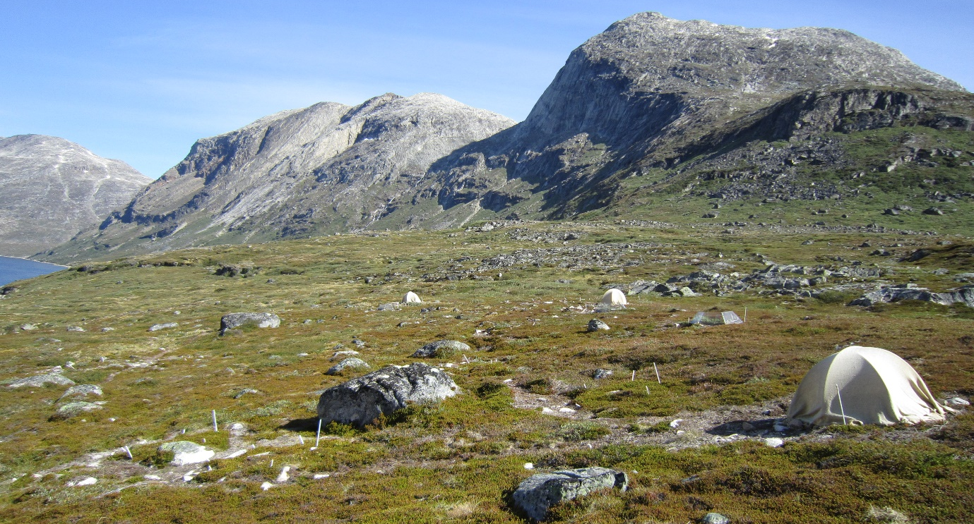
Ruuk
100 manuelle skridt i et ét skript
Ida Bomholt Dyrholm Jacobsen
Pinngortitaleriffik
Grønlands Naturinstitut
Greenland Insitute of Natural Resources

Slide 5
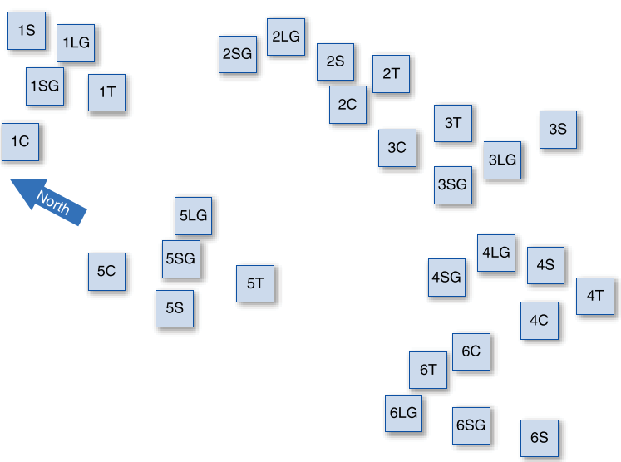
Ruuk
100 manuelle skridt i et ét skript
Ida Bomholt Dyrholm Jacobsen
Pinngortitaleriffik
Grønlands Naturinstitut
Greenland Insitute of Natural Resources

Slide 6
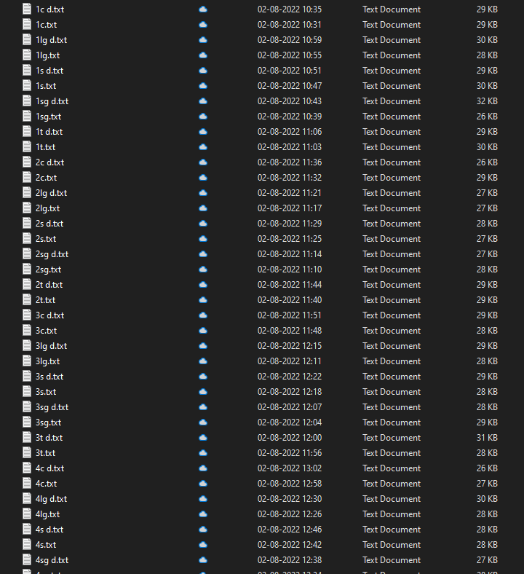
Ruuk
100 manuelle skridt i et ét skript
Ida Bomholt Dyrholm Jacobsen
Pinngortitaleriffik
Grønlands Naturinstitut
Greenland Insitute of Natural Resources
=
60 txt filer
+ manuel supplerende data

Slide 7
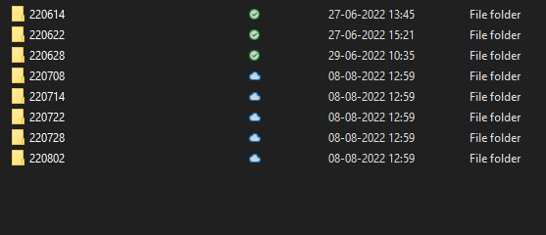
Ruuk
100 manuelle skridt i et ét skript
Ida Bomholt Dyrholm Jacobsen
Pinngortitaleriffik
Grønlands Naturinstitut
Greenland Insitute of Natural Resources
... ^{x} alle snefrie uger
……

Slide 8
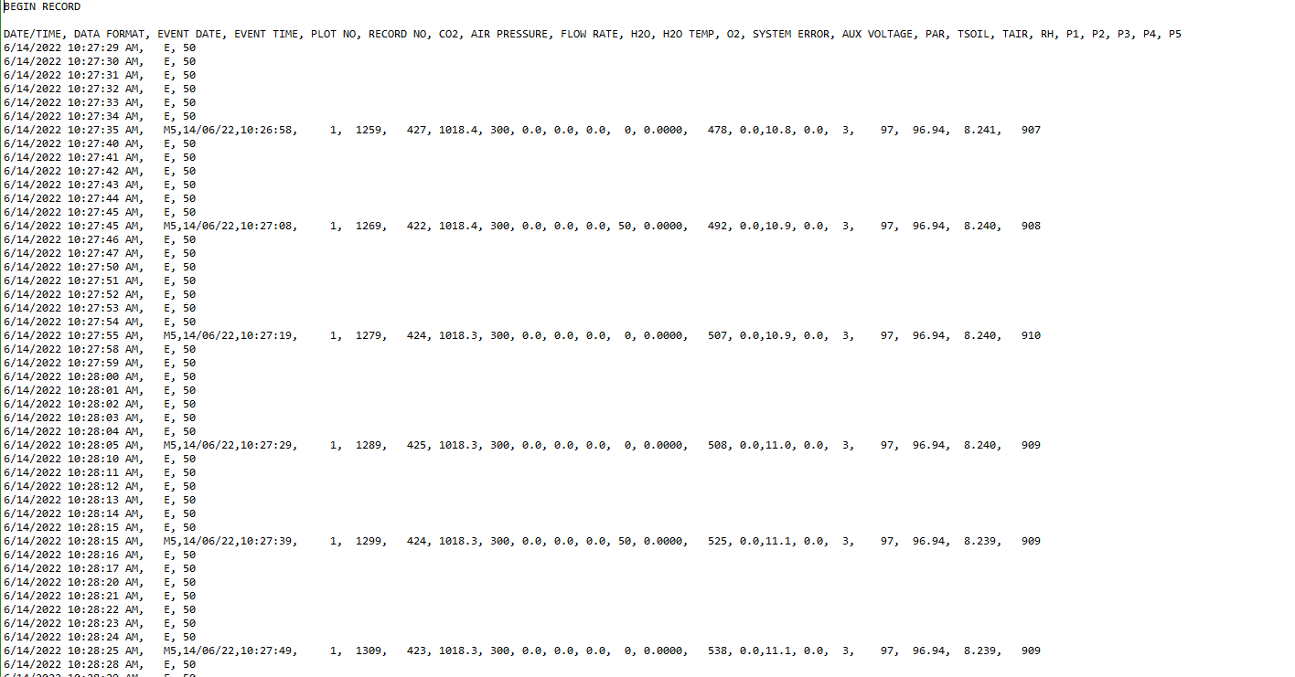
Ruuk
100 manuelle skridt i et ét skript
Ida Bomholt Dyrholm Jacobsen
Pinngortitaleriffik
Grønlands Naturinstitut
Greenland Insitute of Natural Resources

Slide 9
Ruuk
100 manuelle skridt i et ét skript
Ida Bomholt Dyrholm Jacobsen
Pinngortitaleriffik
Grønlands Naturinstitut
Greenland Insitute of Natural Resources
60 ^{x} snefrie uger ^{x}…
Åbne fil
Filtrer egentlige målinger
Kopierer 13 målinger
Paste til dataark
Flyt til rigtige kolonner
Tilføj supplerende data
Manuel sense/kvalitetstjek af værdier

Slide 10
Ruuk
100 manuelle skridt i et ét skript
Ida Bomholt Dyrholm Jacobsen
Pinngortitaleriffik
Grønlands Naturinstitut
Greenland Insitute of Natural Resources
Alt sammen automatiseret i ”ét” script
Åbne fil
Filtrer egentlige målinger
Kopierer 13 målinger
Paste til dataark
Flyt til rigtige kolonner
Tilføj supplerende data
Læser alle filer
Navngivning af plots fra filnavne
Filtrer egentlige målinger
Tager kun de første 13 målinger
Generer én fil med korrekte kolonner
Tilføj supplerende data
‘Automatisk’ kvalitetssikring

Slide 11
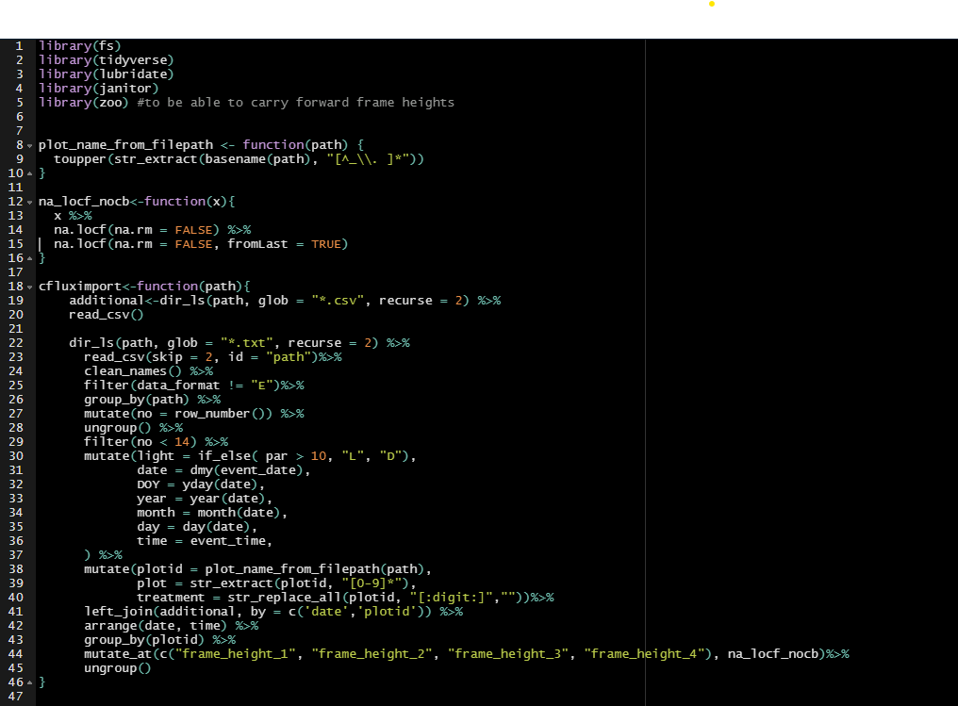
Ruuk
100 manuelle skridt i et ét skript
Ida Bomholt Dyrholm Jacobsen
Pinngortitaleriffik
Grønlands Naturinstitut
Greenland Insitute of Natural Resources

Slide 12
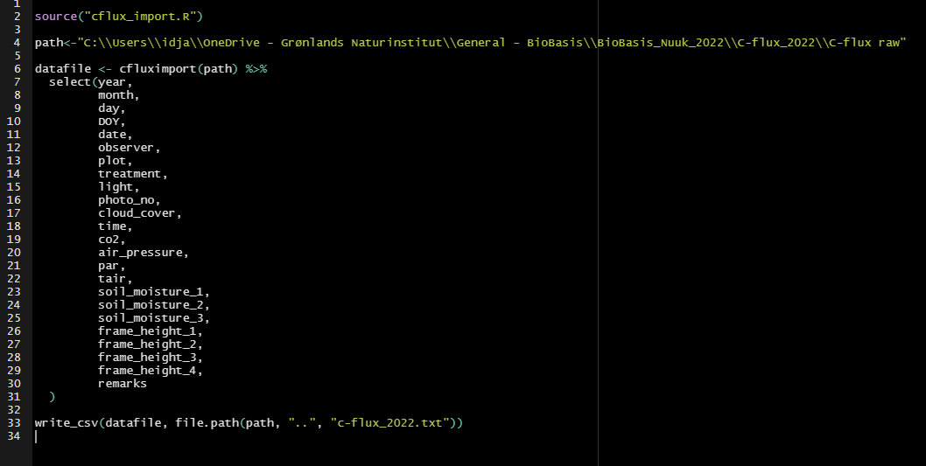
Ruuk
100 manuelle skridt i et ét skript
Ida Bomholt Dyrholm Jacobsen
Pinngortitaleriffik
Grønlands Naturinstitut
Greenland Insitute of Natural Resources

Slide 13
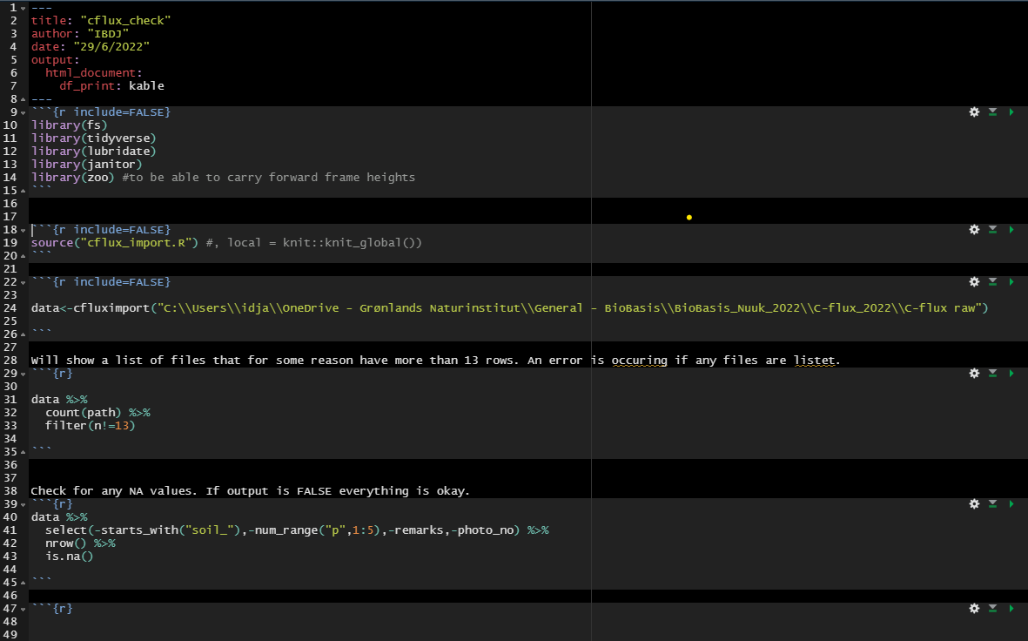
Ruuk
100 manuelle skridt i et ét skript
Ida Bomholt Dyrholm Jacobsen
Pinngortitaleriffik
Grønlands Naturinstitut
Greenland Insitute of Natural Resources

Slide 14
Ruuk
100 manuelle skridt i et ét skript
Ida Bomholt Dyrholm Jacobsen
Pinngortitaleriffik
Grønlands Naturinstitut
Greenland Insitute of Natural Resources
Nye opmærksomhedspunkter
Filer skal være navngivet rigtigt
Praktisk udførelse skal være korrekt timet
R læring
Hvis du kan ønske dig det, så kan det gøres i R
Det er brugbart og ikke svært at lave funktioner
Strukturering af funktioner, kørsel og ‘rapportering’

Slide 15
Tak for jeres opmærksomhed
Spørgsmål?

